Slide 1
Rheo meter
RZ2
Software reometru pro geometrii štěrbiny
Žitný prezentace BIO 30.10.2013
SHG Hadraba FÚ AV

Slide 2
Experiment (vytlačovací reometr)

Slide 3
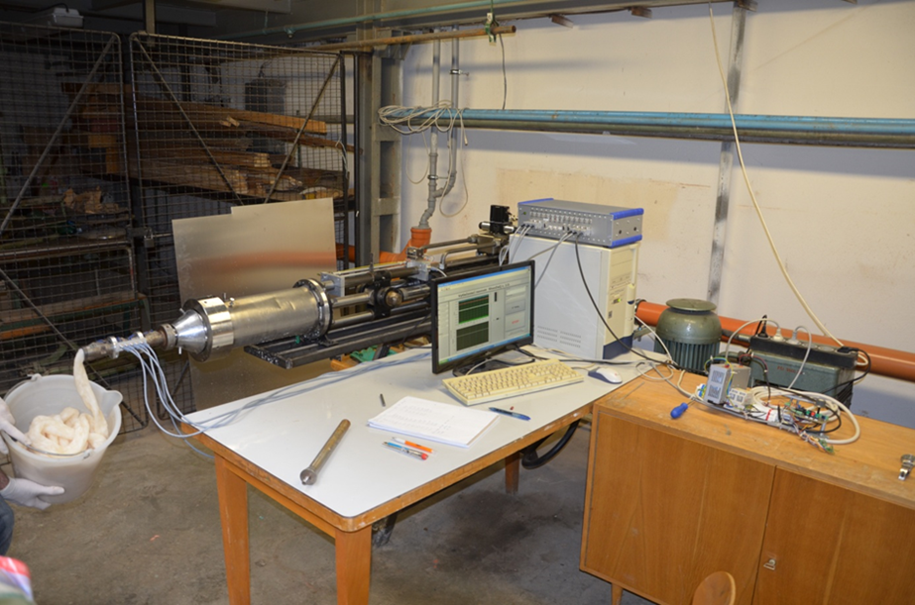
Experiment (vytlačovací reometr)
Tenzometrická souprava DEWETRON
+ PC
Měřící část - mezikruží, 5x tenzometrický snímač
Ovládání reometru

Slide 4
Herschley Bulkley (Generalised Newtonian Fluid)
Q=f(p,geometrie,K,n,τ_{y})
L
L₅
x₅
V(t)
L₁
p_{exit}(t)
u_{p}(t)
p(t)
p₅
p₁
R
x
κR
p_{a}
H
h(t)
Stacionární hydraulická charakteristika pro mocninovou a Herschel Bulkley kapalinu

Slide 5
Herschley Bulkley (stačitelnost)
p=f(t,V(t),geometrie,K,n,τ_{y})
L
L₅
x₅
V(t)
L₁
p_{exit}(t)
u_{p}(t)
p(t)
p₅
p₁
R
x
κR
p_{a}
H
Tlakový profil odpovídající libovolnému pohybu hnacího pístu h(t). Předpoklad isotermní komprese vzduchové příměsi (bublin).
h(t)

Slide 6
Rheograms
p=f(t,V(t),geometrie,K,n,τ_{y})
Konzistenční proměnné Γ [1/s] a smykové napětí na stěně τ_{w} [Pa]
Power Law

Slide 7
Exit pressure = viskoelasticita
Tenzometrický snímač měří σ_{yy}
Kdyby kapalina nebyla viskoelastická, bylo by napětí τ_{yy}=0 a výstupní tlak by byl atmosférický p_{exit}=0
p [Pa]
Γ₁
Γ₂
Γ₃
p_{exit}(Γ₁)
p_{exit}(Γ₂)
p_{exit}(Γ₃)
p_{a}
Axiální profily tlaku

Slide 8
Exit pressure = viskoelasticita
Viskometrické toky (např. stabilizovaný tok ve štěrbině nebo kapiláře s lineárně proměnným příčným profilem smykového napětí) jsou charakterizovány třemi základními funkcemi rychlosti deformace
Funkce τ je vyhodnocena z reogramu (resp. z diagramu konzistenčních proměnných), zatímco funkce N₁ z výstupního tlaku a eventuálně z rozšíření vytékajícího paprsku
Druhý rozdíl normálových napětí N₂ u našeho reometru vyhodnotit nelze (jde to u geometrie typu kapilára nebo použitím dvojice snímačů – „hole pressure“, viz Baird 2008 J.Non-Newt.Fluid Mech.)

Slide 9
Exit pressure = viskoelasticita
p_{exit}=f(K_{e},m,τ_{w})
Mocninový model závislosti prvního rozdílu normálových napětí na smykovém napětí

Slide 10
Výsledky
vzorek | Gamma[1/s] | n [-] | K [Pa.s^{n}] | τ_{y} [Pa] | m | K_{e} | ω
1 |  | 0.244 | 866 |  | 0.016 | 48000 | 0.0005
2 |  | 0.282 | 650 |  | 0.73 | 159 | -0.008
3 |  | 0.382 | 332 |  | 1.11 | 6.6 | 0.00006
4 |  | 0.275 | 669 |  | 0.88 | 55 | 0.006
p2 |  | 0.296 | 518 | 304 | 0.77 | 156 | 3e-5
 |  | 0.291 | 584 | 0 | 0.89 | 52
mw=32 median | 730-5330 | 0.258 | 720 | 0 | 0.83 | 84
 | 1000-5530 | 0.244 | 794 | 0 | 0.866 | 64
P2-filt kvadrat | 675-5150 | 0.259 | 721 | 0 | 0.83 | 84
mw=16 median | 663-4500 | 0.258 | 726 | 0 | 0.79 | 123
 | 644-4460 | 0.261 | 709 | 0 | 0.84 | 78
 |  | 0.2577 | 726 | 0 | 0.79 | 123 | 0.15 6e-4 1e-4
p3 | 560-5630 | 0.361 | 300 | 0 | 0.94 | 39
 | 630-4000 | 0.3 | 497 | 0 | 0.85 | 82 | 1.7e-4
p4
n=2.998e-001 K=4.967414e+002 Tauy= 0 sigma(relative)=8.09680e-002
Gammax=4.081e+003 Gammin=6.308e+002 Taumax=6.870e+003 Omega=3.000000e-005
m=8.510e-001 Ke=8.255716e+001 sigma(relative)=1.466e-001

Slide 11



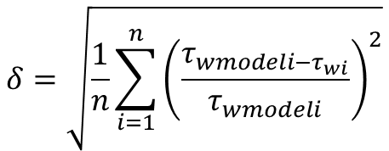


Software reom1.m (volá funkci regomega1)
Čtení dat p1…p5 h (typicky 100000 časových kroků)
Mediánová filtrace (32okno)
Časové derivace posuvu a tlaků + filtrace Sawitzki Golay
I=1,2,…,ntau
$$τ_{yi}={0.6τ}_{min}(i−1)/ntau$$
Směrodatná odchylka smykových napětí na stěně
Regomega1 (n,K,n_{e},K_{e} a odchylka $δi)$
$$δ=\sqrt{\frac{1}{n}\sum_{i=1}^{n}{{\left(\frac{τ_{wmodeli−τ_{wi}}}{τ_{wmodeli}}\right)}^{2}}}$$
I=1,2,…,ntau
Optimální mez toku ze 3 bodů tabulky (minimum paraboly). Pokud není v tabulce lokální minimum uvažuje se nulová mez toku
$$δ$$
$$τ_{y1}=0$$
$$τ_{yntau}=0.6τ_{wallmin}$$

Slide 12

Software regomega1.m
Iterace indexu toku při nenulovém τ_{y}
Datové body
Průtok z levé strany rovnice bilance hmoty
Konzistenční proměnná Γ z průtoku
Smykové napětí
Logaritmické transformace Γ,τ_{w} s korekcí na HB

